Slide 1

WTF is an Arduino?
George Brindeiro

Slide 2

Não lembro de mais nada da semana passada...

Slide 3
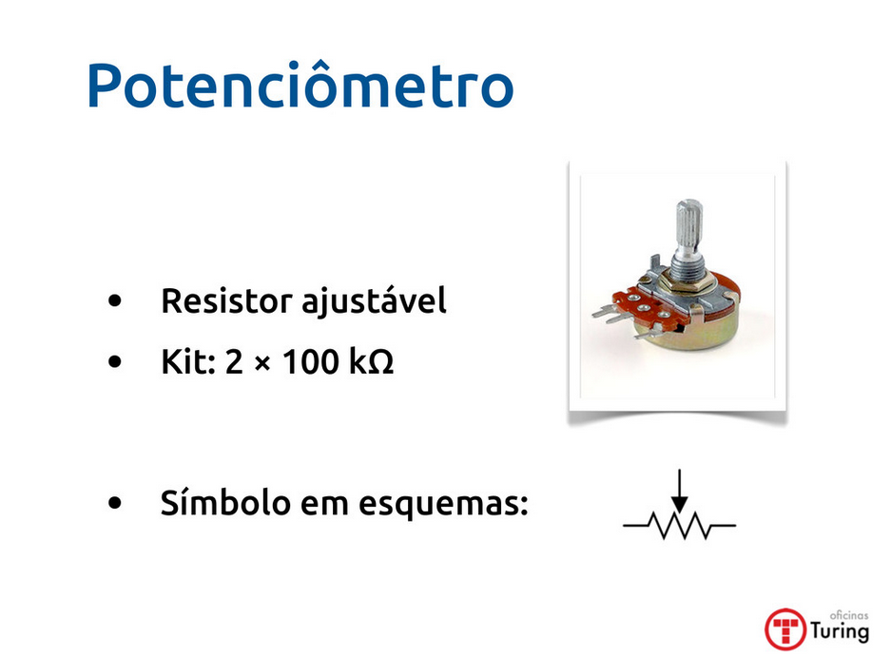
Fonte:
https://speakerdeck.com/ramalho/arduino-101

Slide 4
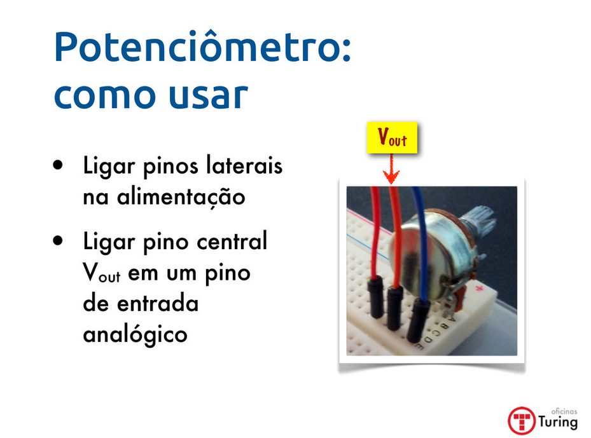
Fonte:
https://speakerdeck.com/ramalho/arduino-101

Slide 5
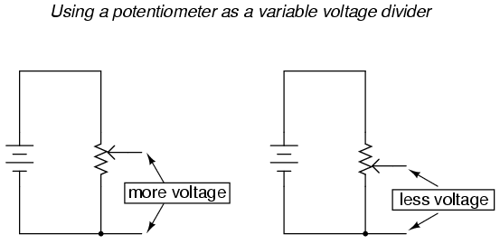
Divisor de tensão: Potenciômetro

Slide 6
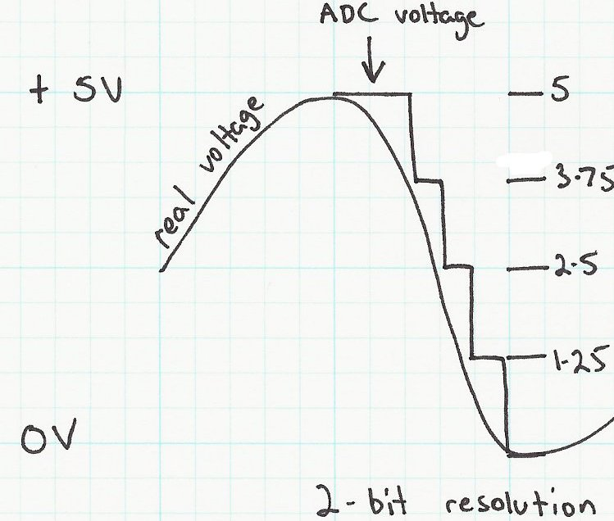
ADC: Conversor Digital-Analógico
VREF: máximo do ADC
Resolução: tamanho da variável inteira (digital) usada pra representar sinal (analógico)
# de Canais: quanto sinais dá pra ler com o mesmo circuito ADC

Slide 7
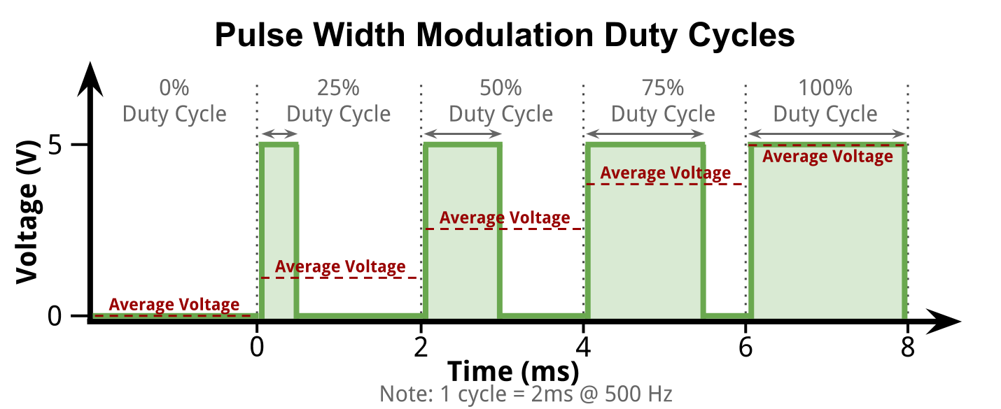
PWM: Modulação por Largura de Pulso
Contador de 8 bits: ciclos de 0 -> 255
Circuitos “lentos”: só respondem ao valor médio!
Outros casos pedem um capacitor... mas não vem ao caso

Slide 8

Vetores
Às vezes você quer guardar vários dados de forma fácil...
Vetores permitem você fazer isso, acessando com índices
Tamanho fixo, determinado quando você declara!
0
1
2
3
4
0
0
1
0
1
2
3
http://arduino.cc/en/Reference/Array

Slide 9

analogRead
while
map
do/while
break
continue
for
analogWrite

Slide 10
Arduino Reference
http://arduino.cc/en/Reference/HomePage

Slide 11
Atualizando o sketchbook
Arquivos do curso: https://github.com/georgebrindeiro/wtf-is-an-arduino
Download ZIP e extrair em seguida
File -> Preferences -> Sketchbook location
Colocar a pasta extraída wtf-is-an-arduino/sketchbook

Slide 12
Desafios: Conseguiram?
Lesson2_5_UpDownBar + Lesson_3_2_AnalogInOutSerial
Quero que o potenciômetro mude o brilho dos LEDs
E os botões digam quantos estão ligados/desligados!
Árvore de natal
Quero três padrões diferentes de pisca
O potenciômetro deve mudar a velocidade de todos padrões
Os botões devem permitir escolher qual padrão é executado
Entradas Saídas
Botões: pinos A1 e A2 LEDs: pinos 11, 10, 9, 6, 5, 3
Potenciômetro: pino A0

Slide 13
4
Temporização e Interrupções:
Indo além do setup e loop

Slide 14
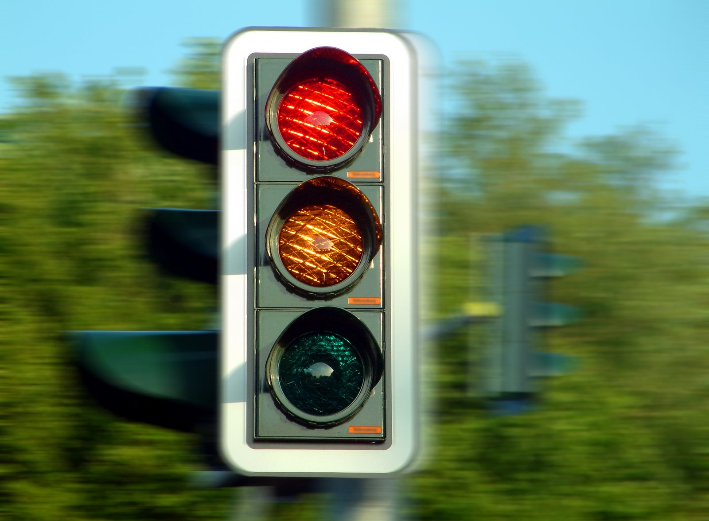

Slide 15
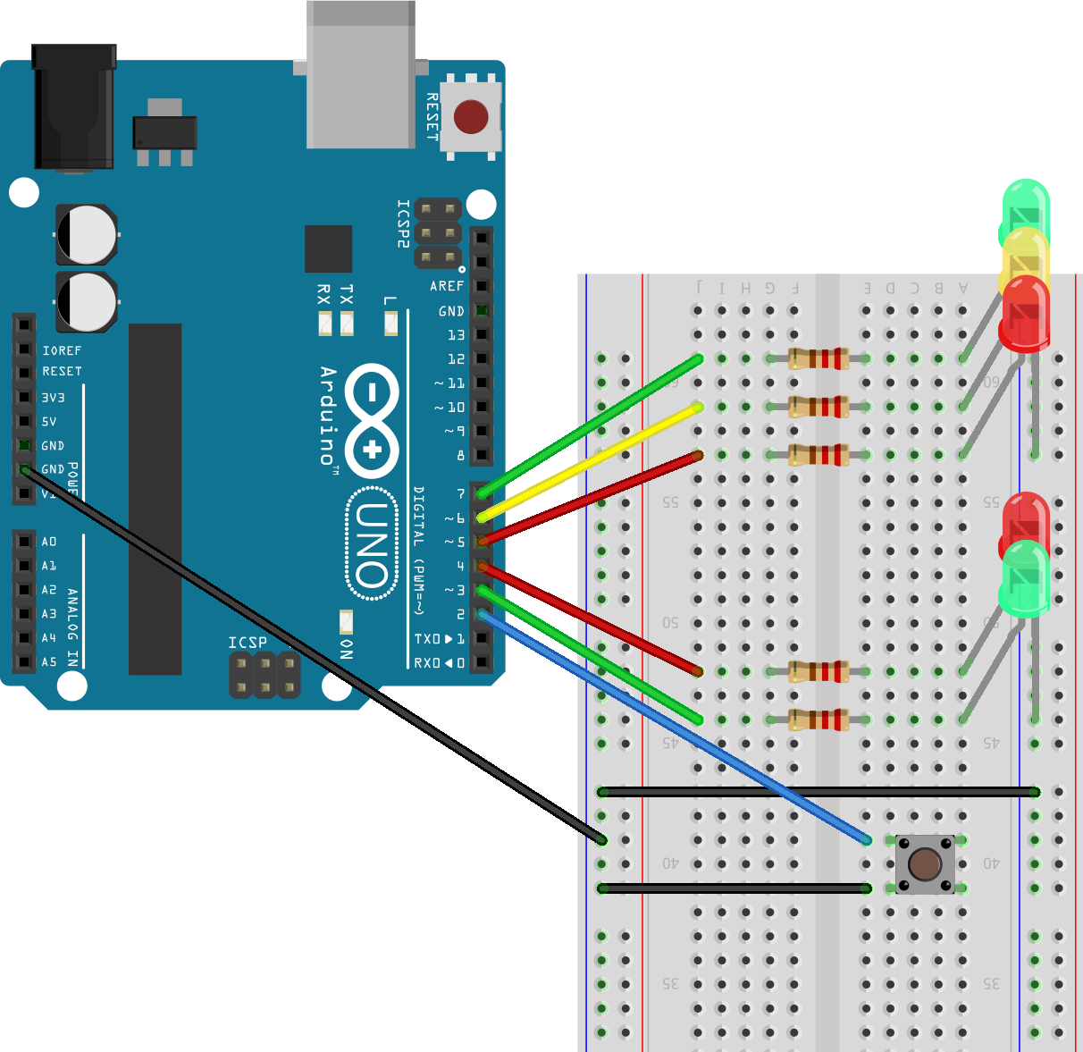
Vamos montar!
6 resistores 330R
5 LEDs
1 botão
Fios jumper
Protoboard
Arduino

Slide 16
Lesson4_1_TestSemaphoreCircuit
Esse código vai testar se está tudo ligado corretamente
Vale a pena sempre pensar em códigos assim em projetos maiores. Isso impede que você fique na dúvida se o problema tá no circuito ou no código!
Operador módulo (%) retorna o resto de uma divisão inteira
7 / 4 = 1 (divisão inteira) ou 3.75 (divisão ponto flutuante)
7 % 4 = 3 (resto da divisão inteira)
Isso permite criar ciclos de tamanho fixo de forma fácil!

Slide 17
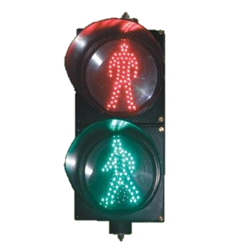
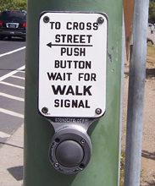
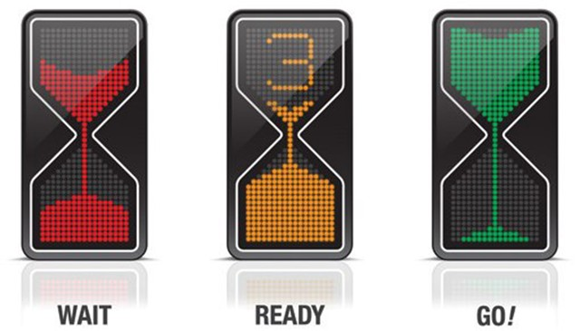
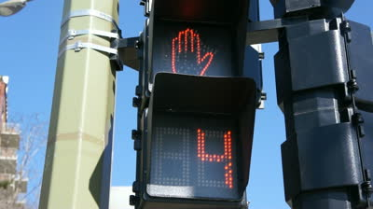
Como implementar a lógica?
Quais situações existem?
Quais eventos externos são relevantes para o sistema?
Quais os critérios para a troca de comportamento?

Slide 18
Estados do sistema
Estado | Carros | Pedestres | Transição
0 | VERDE | VERMELHO | pedWaiting && (t > t0)
1 | AMARELO | VERMELHO | (t > t1)
2 | VERMELHO | VERMELHO | (t > t2)
3 | VERMELHO | VERDE | (t > t3)
4 | VERMELHO | VERMELHO | (t > t4)

Slide 19
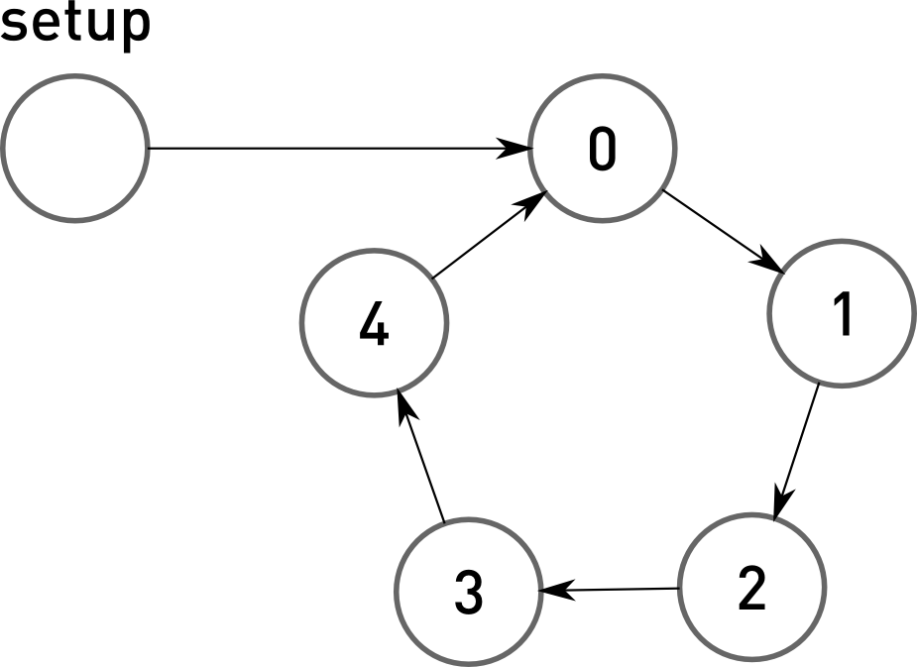
Máquina de Estados

Slide 20
Lesson4_2_TestStateMachine
Esse código vai mostrar como programar uma máquina de estados usando switch/case, para projetos com Arduino
Para simplificar, vamos usar o botão para ativar a transição de um estado para outro. Nos próximos exemplos vamos incluir a temporização e a interação com o pedestre
Usamos funções para deixar o código mais legível

Slide 21
Funções
int fatorial(int n)
{
int res = 1;
for(int num = 1; num < n; num++)
res = res*num;
return res;
}

Slide 22
Funções
int fatorial(int n)
{
int res = 1;
for(int num = 1; num < n; num++)
res = res*num;
return res;
}
Parâmetros
Variáveis que são “enviadas” para uso dentro das funções

Slide 23
Funções
int fatorial(int n)
{
int res = 1;
for(int num = 1; num < n; num++)
res = res*num;
return res;
}
Escopo
Tempo/Espaço de vida das variáveis

Slide 24
Funções
int fatorial(int n)
{
int res = 1;
for(int num = 1; num < n; num++)
res = res*num;
return res;
}
Retorno
Variáveis que são “retornadas” como resultado das funções

Slide 25
Funções
int quemGanhou(int golsTime1, int golsTime2)
{
if(golsTime1 > golsTime2)
return 1;
else if(golsTime1 < golsTime2)
return 2;
else
return 0;
}
Retorno
Podemos passar quantas variáveis quisermos como parâmetro, mas só retornar uma como resultado

Slide 26
Lesson4_3_TestOutputFunctions
Esse código vai mostrar como usar funções para simplificar a leitura do que é feito em cada estado, além de evitar repetir trechos de código sem necessidade
Poucas mudanças! Apenas adicionamos funções auxiliares para acender as luzes de acordo com a nossa lógica
Quando começamos a fazer muita coisa em cada estado, demora pro Arduino verificar se o botão foi pressionado...
Como lidar com essa situação?

Slide 27


Slide 28
Interrupção Externa
Interatividade sem tomar todo o tempo
O sinal em um pino desvia o fluxo do programa imediatamente!
Não funciona em todos os pinos... (no UNO, pinos 2 e 3)
attachInterrupt(interrupt, ISR, mode)
interrupt: 0 (pino 2) ou 1 (pino 3)
ISR: nome da função que vai ser chamada
mode: LOW, CHANGE, RISING, FALLING
http://arduino.cc/en/Reference/attachInterrupt

Slide 29
Lesson4_4_TestButtonInterrupt
Esse código funciona exatamente da mesma forma que o primeiro, mas permite a resposta imediata ao botão
Mesmo se adicionarmos um delay grande na função de cada estado, não temos problemas de interatividade
Ainda existe o problema de “bounce”... como lidar?
Exemplo de código comentado usando temporização

Slide 30
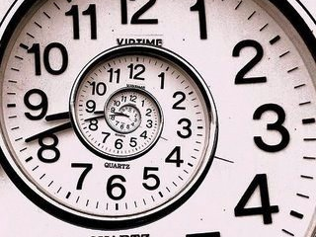

Slide 31
Temporização
Já ouviram falar em clock de um computador?
Quantos GHz tem o seu computador?
O que isso significa?

Slide 32
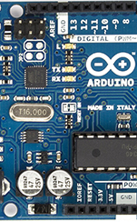
Temporização
O microcontrolador no “coração” do Arduino UNO, o ATmega328, usa um cristal de 16 MHz
Dá pra gente usar isso pra contar o tempo, usando um contador interno de pulsos do clock!

Slide 33
Que horas são?
função millis(): quanto tempo desde o início do programa?
unsigned long: 32 bits (faixa de 0 a 4 294 967 295)
Contador volta para zero depois de aproximadamente 50 dias
unsigned long millis()
retorna: quantos milisegundos desde o início do programa
CUIDADO: fazer contas de tempo com outros tipos inteiros pode te dar problemas. Evite dores de cabeça e use sempre unsigned long!
http://arduino.cc/en/Reference/UnsignedLong
http://arduino.cc/en/Reference/millis

Slide 34
Já chegamos? Já chegamos?
boolean isStateTimeOver(int state)
{
unsigned long t = millis();
if(t-t_init > t_state[state])
return true;
else
return false;
}

Slide 35
Lesson4_5_TestTiming
Esse código vai fazer a transição de estados baseada exclusivamente em intervalos de tempo pré-estabelecidos
O botão de pedestre está ativado, mas não influencia na lógica do programa! Vamos fazer isso no próximo passo ☺
MUITO IMPORTANTE: guardar novo tempo de início t_init em cada transição! Sem isso, o sistema fica perdido!

Slide 36
Lesson4_6_TestBlink
Esse código vai adicionar apenas o LED piscando quando o tempo para pedestres está terminando
Usando mais uma variável de estado (blink_state) e um intervalo de tempo (t_blink) podemos incorporar isso sem muito problema com um while
Notem: agora o código entra uma só vez na função state_4()

Slide 37
Lesson4_7_Semaphore
Agora é só integrar o botão de pedestre!
Fazemos isso com uma variável booleana (true/false) que chamamos de pedWaiting, que muda para true quando o botão é pressionado, para sinalizar que há alguém esperando
Essa variável é resetada para false quando o sinal fecha novamente, o que faz com que toques no meio do ciclo não levem o sinal a abrir novamente
Usamos essa variável na condição de transição do estado 0!

Slide 38
Próxima aula
Conceber um projeto em grupo, com orientação
Apresentação sobre sensores/atuadores
Dicas de onde comprar e onde aprender mais
Mais um projeto passo-a-passo, como o de hoje
Mais alguma idéia?

